Slide 1
Otros Dispositivos de entrada de informacion
Video Cámaras
Scanners
Integrantes:
Cesar Tuarez
Bismar Bermeo
Tatiana Tumbaco
Juan Carlos Viñan
Paul Barreiro

Slide 2
VIDEO CAMARAS
La cámara de vídeo o videocámara es un dispositivo que captura imágenes convirtiéndolas en señales eléctricas, en la mayoría de los casos a señal de vídeo. En otras palabras, una cámara de vídeo es un transductor óptico.

Slide 3
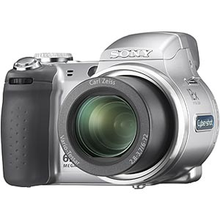
Camara digital
Con modernos sistemas estabilizadores de imágenes.
Toma de imágenes en movimiento.
Con dispositivos Smile Shutter

Slide 4
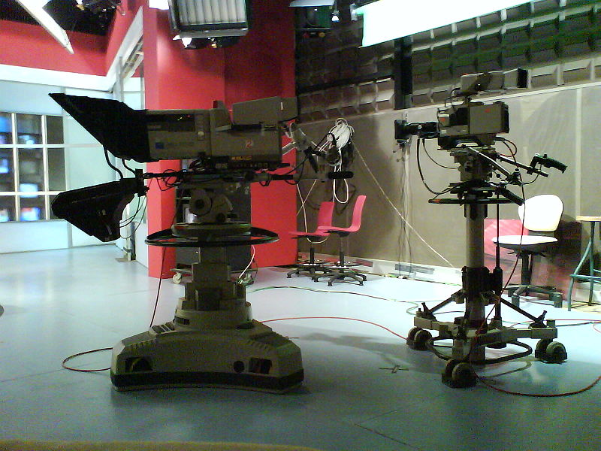
Camara de televisión

Slide 5
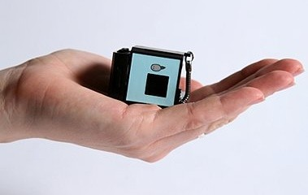
Cámaras de bolsillo

Slide 6
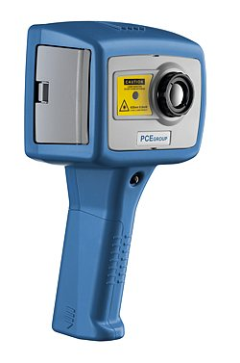
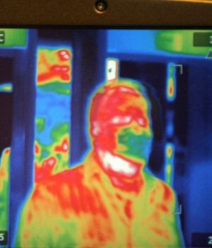
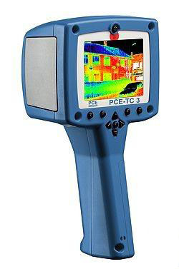
Cámaras termicas

Slide 7
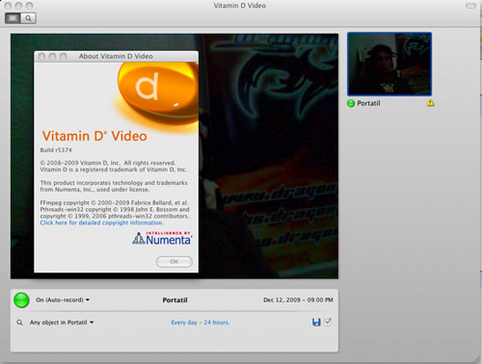
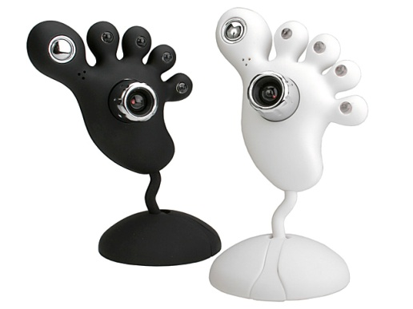
Cámaras de vigilancia Webcam
Nueva aplicación: Para saber qué pasó realmente, ya sea que apagaron un servidor y nadie sabe quien fue, o entraron a tu cuarto y se te perdió algo.

Slide 8
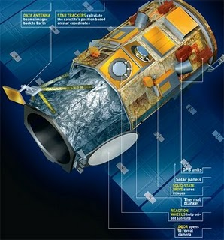
Cámaras satelitales
Fotografían nuestras casas y a nosotros mismos, nuestros equipos monitorizados. Éste es el entorno en el que vivimos a diario. Nos vigila, pero se da de bruces con el derecho a la intimidad. Los límites los pone la ley, pero la tecnología cada día avanza más.

Slide 9
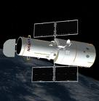
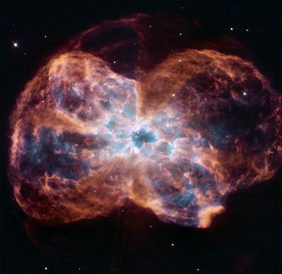
Camaras espaciales
Cámara avanzada para sondeos (en inglés, Advanced Camera for Surveys, ACS) es un instrumento axial de tercera generación instalado a bordo del telescopios espaciales.

Slide 10
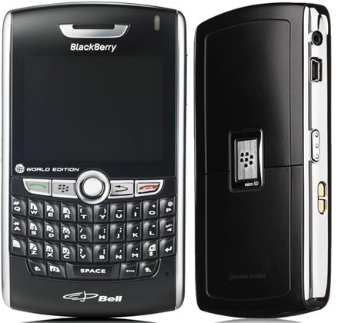
Cámaras controladas a distancia a través de dispositivos moviles

Slide 11
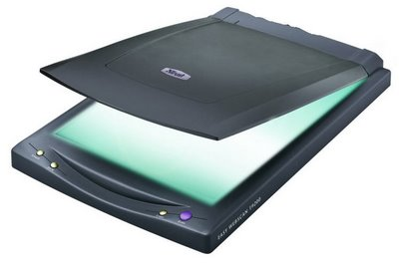
EL SCANNER
Un escáner de computadora es un periférico que se utiliza para convertir, mediante el uso de la luz, imágenes impresas a formato digital.
Los escáneres pueden tener accesorios como un alimentador de hojas automático o un adaptador para diapositivas y transparencias.
Al obtenerse una imagen digital se puede corregir defectos, recortar un área específica de la imagen o también digitalizar texto mediante técnicas de OCR. Estas funciones las puede llevar a cabo el mismo dispositivo o aplicaciones especiales.

Slide 12
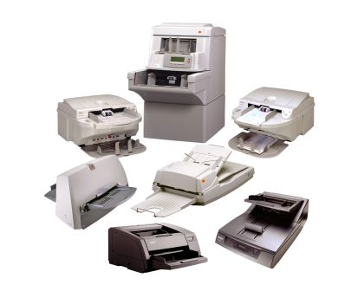
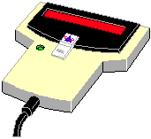
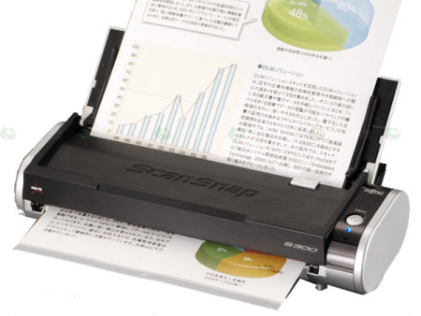
SCANNER
Hay varios tipos. Hoy en día los más extendidos son los planos.
De rodillo. Como el escáner de un fax
De mano. En su momento muy económicos, pero de muy baja calidad. Prácticamente extintos.
Planos. Como el de las fotocopiadoras.
Cenitales. Para escanear elementos frágiles.
De tambor. Consiguen muy buena calidad de escaneo, pero son lentos y caros.
Otros tipos. Existen tipos de escáneres especializados en un trabajo determinado (por ejemplo para escanear microfilms, o para obtener el texto de un libro completo, para negativos...).

Slide 13
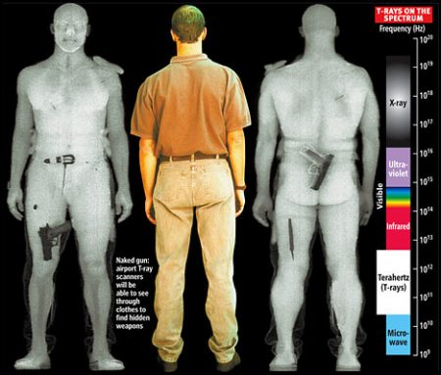
Security Scan
Es un dispositivo de escaneo para cachear a una persona sin hacer contacto físico.
Una tecnología es el escáner de ondas milimétricas, en el que las ondas de radio de muy alta frecuencia se reflejan en el cuerpo para hacer una imagen en la que uno puede ver nada oculto bajo la ropa. A diferencia de la radiación de rayos X utilizado para escanear el equipaje, esta radiación se dice que es inofensivo. Dos ventajas sobre un cacheo es que es más rápido (sólo tarda 15 segundos) y que la gente no tiene que ser tocado en de manera que algunos podrían considerar ofensiva. los verdaderos efectos sobre la salud a largo plazo de esta tecnología son desconocidos

Slide 14
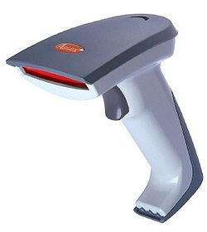
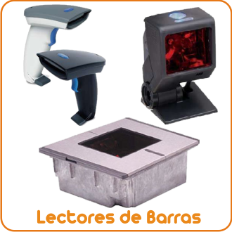
Escáner de código de barras
Escáner que por medio de un láser lee un código de barras y emite el número que muestra el código de barras, no la imagen.
Escáner de código de barras. Hay escáner de mano y fijos, como los que se utilizan en las cajas de los supermercados.
Tiene varios medios de conexión: USB, Puerto serie, wifi, bluetooth incluso directamente al puerto del teclado por medio de un adaptador, cuando se pasa un código de barras por el escáner es como si se hubiese escrito en el teclado el número del código de barras.
Un escáner para lectura de códigos de barras básico consiste en el escáner propiamente dicho, un decodificador y un cable que actúa como interfaz entre el decodificador y el terminal o la computadora.

Slide 15
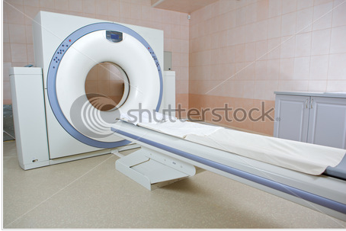
SCANNER DE RESONANCIA MAGNETICA
La resonancia magnética utiliza imanes y ondas de radio potentes. El escáner para la resonancia magnética contiene el imán. El campo magnético producido por una resonancia magnética es aproximadamente 10,000 veces mayor que el de la tierra.

Slide 16
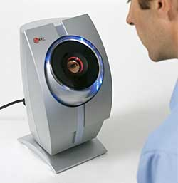
Scanner de Iris
Cámaras Iris realizar una detección de reconocimiento de la identidad de una persona mediante el análisis matemático de los patrones al azar que son visibles en el iris de un ojo desde cierta distancia

